Slide 1
Формирование самостоятельности в самообслуживании детей в семье
Муниципальное казенное дошкольное образовательное учреждение
«Детский сад комбинированного вида «Малышок»
Подготовила: Мокрецова О.М.
воспитатель
Шелехов , 2015

Slide 2
Самообслуживание — это начало трудового воспитания дошкольника.
Формирование навыков самообслуживания имеет первостепенное значение для психического развития ребенка в целом. Овладение навыками самообслуживания (умение одеваться и раздеваться, ухаживать за собой, пользоваться туалетом, самостоятельно принимать пищу, умываться и т. п.) напрямую влияет на самооценку ребенка, является важным шагом на пути к его независимости.

Slide 3
Основная цель в работе с семьей- достижение единства в трудовом воспитании ребенка.
Первая задача – убедить родителей в том, что успех в воспитании возможен при условии единства в подходе к решению задач трудового воспитания, требований, создании достаточных условий для приобщения к труду.

Slide 4
Принцип параллельности воздействия ДОУ и семьи на детей
Единство требований, приемов обучения трудовым действиям, содержания труда детей.
На основе принципа решается задача воспитания самостоятельности у дошкольников.

Slide 5
Цель воспитателя при обучении элементарным навыкам самообслуживания – не стремление освободиться от ухода за детьми, а воспитание в них элементов самостоятельности.
Успешное приобретение малышами навыками самообслуживания возможно при наличии единства в работе с семьей.

Slide 6
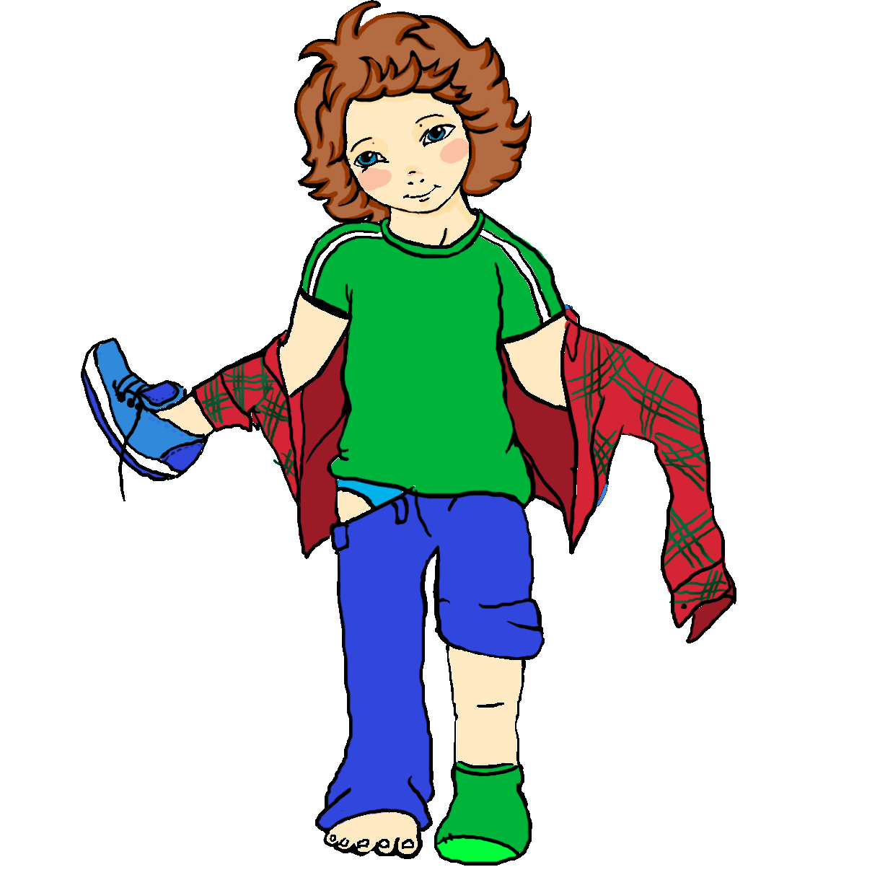
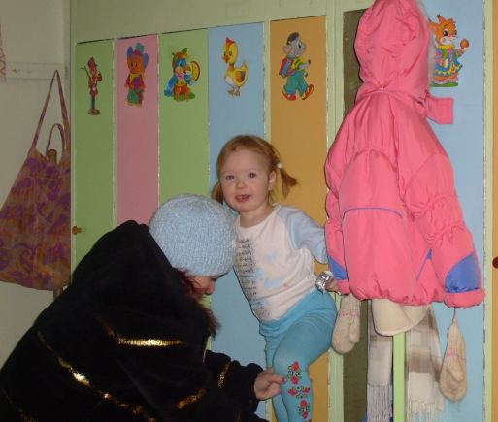
Я не могу предоставить дочке полной самостоятельности: ведь она и оденется неряшливо, и ушки не закроет как следует, заболеет!
Я никогда не помогаю своему сыну. Пусть сам одевается!

Slide 7
Важно поддерживать стремление к самостоятельности, опираясь на детское «Я сам!»
В первых трудовых действиях, связанных с самообслуживанием, заложены возможности идти навстречу удовлетворению потребности к проявлению самостоятельности.
Поддерживать попытки, а не делать за него то, что ему доступно
Обращать внимание на тщательность выполнения этих действий.

Slide 8
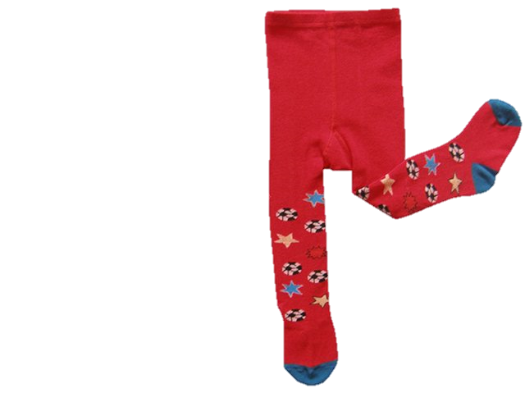
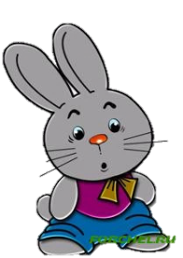
Процесс одевания состоит из целого ряда последовательных действий, и каждое из них требует усилий.
Оценивая возможности ребенка, определять, что предоставляется ребенку делать самостоятельно, каким действиям будут обучать, что в деятельности ребенка будут одобрять и поддерживать.

Slide 9
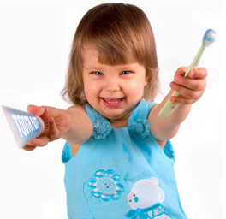
Позиции взрослых при воспитании у детей самостоятельности (Й. Раншбург и П. Поппер)
«ты можешь»
«ты не сможешь»
Разрешение -полож. характер стимулирования «ты ловкий, умный, я верю в тебя, я считаю, что ты это сделать»
Запрещение, отр. характер стимулирования. «Ты еще маленький, я не уверена в тебе, я не считаю, что ты способен это сделать самостоятельно»

Slide 10
«ты можешь»
«ты не сможешь»
Мнение ребенка о себе
Положительное, способствующее укреплению уверенности в своих возможностях
Отрицательное, закрепляющее неуверенность в себе

Slide 11
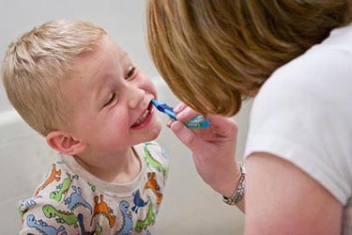
«ты можешь»
«ты не сможешь»
Взрослый осознает, что ребенку необходима помощь, но оказывает ее так, что у ребенка складывается впечатление, что он сам достиг результата, взрослый подсказывает, советует, поддерживает, не допускает упреков и замечаний.
Предусматривается постоянная поддержка ребенка даже там, где он сам может действовать самостоятельно, подстраховка его действий, исправление допущенной ошибки.

Slide 12
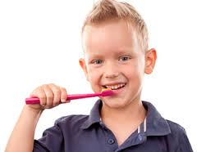
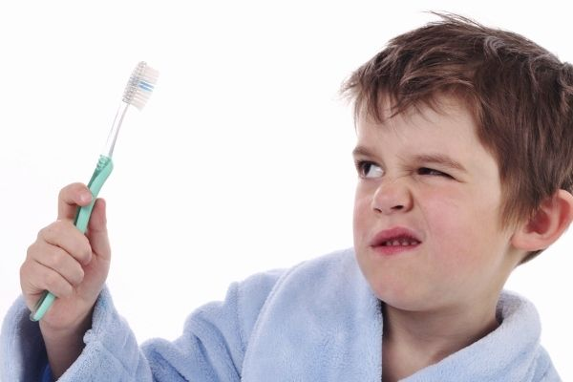
Влияние на ребенка:
Формируется внутренний контроль, объективная самооценка своих умений.
Формируется ориентация на внешний контроль, заниженная самооценка.
Действия взрослого
Поддерживает уверенность ребенка в своих силах, полож. оценивает успехи. В случае неудачи выражает отношение к ним как к возможным, возникающим у каждого человека.
Способствует этому, оказывая постоянную помощь даже там, где ребенок может справиться, сам переделывает за него работу; у ребенка развивается потребность в постоянной опеке, опоре на взрослого.

Slide 13
Возрастная группа | Что мы уже умеем сами? | Чему мы учимся?
Младшая группа | Снимать белье перед сном, вешать его на стул. Убирать тапочки в шкаф. Ставить на место игрушки. Засучивать рукава перед умыванием. | Надевать верхнюю одежду перед выходом на прогулку.
Средняя группа | Одеваться и проверять свой внешний вид перед зеркалом. Находить непорядок в костюме, прическе. | Мыть руки после каждой работы.
Старшая группа | Одеваться на прогулку, не отвлекаясь и не мешая друзьям. | Оказывать помощь, предлагать ее.

